Slide 1
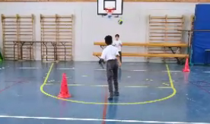
التربية الرياضية
الصف الثاني
الوحدة الرابعة/الدرس التاسع
ربط مهارتي التمرير والتنطيط
الألعاب الصغيرة المرتبطة بكرة اليد

Slide 2
الصف الثاني
الوحدة الرابعة
ربط مهارتي التمرير والتنطيط
الدرس 9
هدف الدرس:
ان يربط التلميذ المهارات بشكل ألعاب صغيرة بكرة اليد بطريقة صحيحة.
النقاط الفنية و الخطوات التعليمية
فيديو تعليمي
التقييم الذاتي

Slide 3
الصف الثاني
الوحدة الرابعة
ربط مهارتي التمرير والتنطيط
الدرس 9
النقاط الفنية والتعليمية:
النقاط الفنية:
. مسك الكرة.
. النظر للأمام.
. احدى القدمين للأمام.
. التوازن.
. التنطيط بالأصابع.
. بجانب الجسم.
. في مستوى الحوض.
. محاولة النظر للأمام أو أي جهه أخرى.
الخطوات التعليمية:(الاستعانة بالحائط في أداء التمرين في حال عدم وجود الزميل)
. (وقوف.مواجه للزميل.مسك الكرة) تنطيط الكرة ثم تمرير واستقبال الكرة.
. (وقوف.مشي مواجه للزميل.مسك الكرة) تنطيط الكرة ثم تمرير و استقبال الكرة.
. (وقوف.مسك الكرة) المشي في خط متعرج مع تنطيط الكرة عند الوصول للقمع الأخير تمرير الكرة للزميل.

Slide 4
الصف الثاني
الوحدة الرابعة
ربط مهارتي التمرير والتنطيط
الدرس 9

Slide 5
الصف الثاني
الوحدة الرابعة
ربط مهارتي التمرير والتنطيط
الدرس 9
التقييم الذاتي
من خلال دراستك للنقاط الفنية لمهارة التنطيط أكمل الفراغ بما يناسبه من كلمات التالي :
( الأصابع ، للأمام ، الجسم ، الحوض )
1- يراعي عند التمرير والتنطيط أن تكون احدى القدمين .............
2- التنطيط بـ .............، وفي مستوى .............. ، بجانب ..............

Slide 6
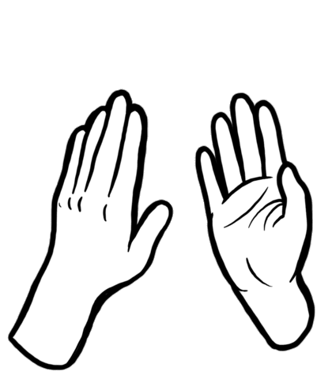
الصف الثاني
الوحدة الرابعة
ربط مهارتي التمرير والتنطيط
الاجابة
الدرس 9
من خلال دراستك للنقاط الفنية لمهارة للتنطيط أكمل الفراغ بما يناسبه من كلمات كالتالي :
( الأصابع ، للأمام ، الجسم ، الحوض )
1- يراعي عند التمرير والتنطيط أن تكون احدى القدمين للأمام .
2- التنطيط بـالأصابع ، وفي مستوى الحوض ، بجانب الجسم .

Slide 7
الصف الثاني
الوحدة الرابعة
ربط مهارتي التمرير والتنطيط
الدرس 9
بارك الله فيك
يا بطل
لقد أنهيت الدرس بنجاح

